Slide 1
I.T.O
メンバー
石本竜雅
角田 俊
大坪幸生

Slide 2
ベースギターの自動採譜Webアプリ
システム構成図の予定

Slide 3
ベースギターとは？？？

Slide 4
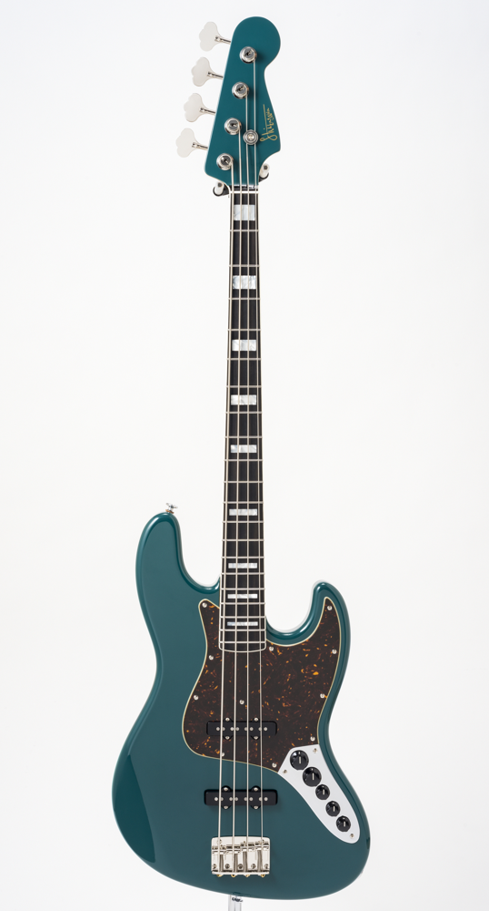
ベースギター

Slide 5
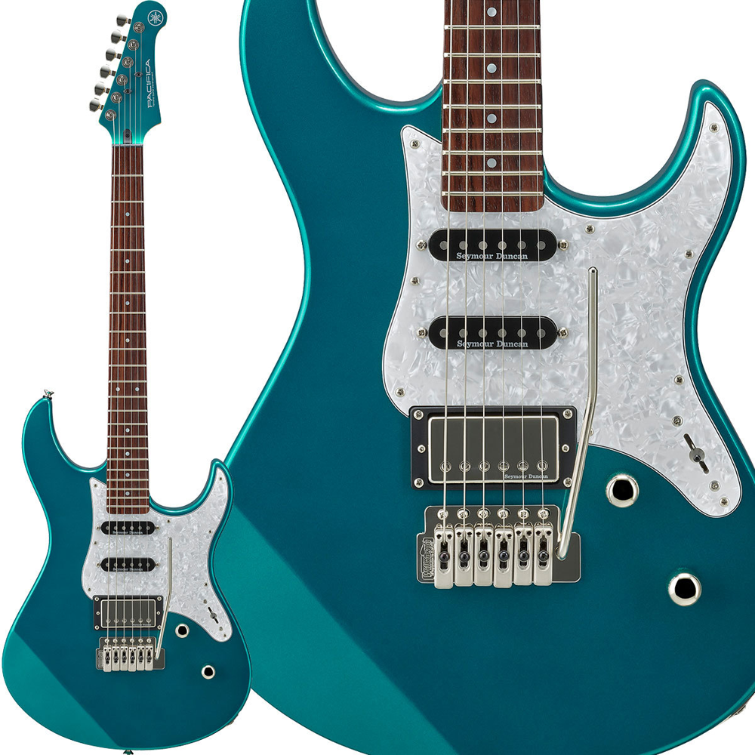
普通のギター

Slide 6
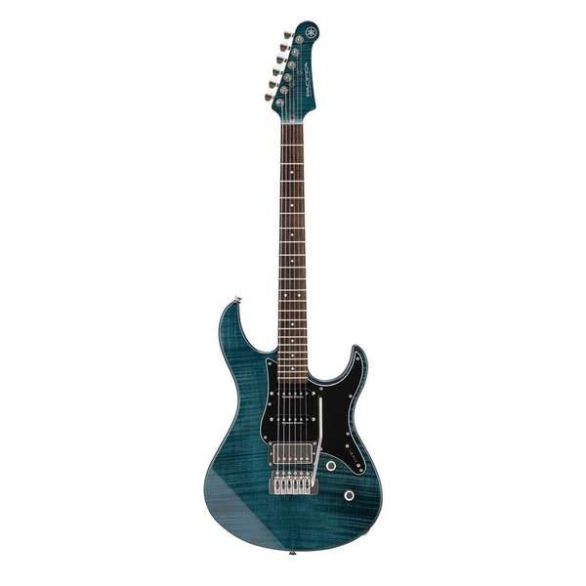
それぞれの違い

Slide 7
Tab譜とは？？？

Slide 8
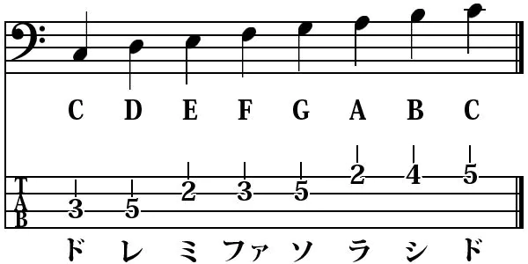
Tab譜とは？

Slide 9
どのように作るのか？

Slide 10
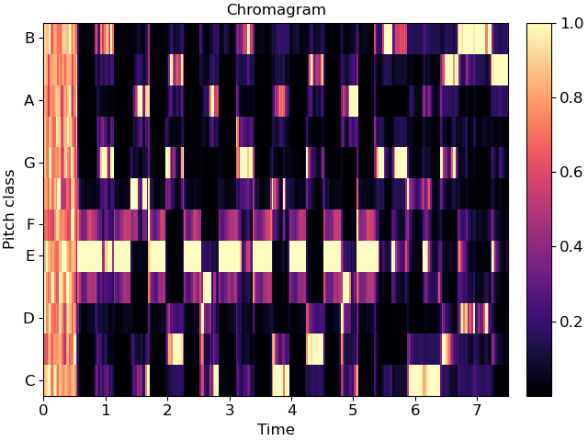
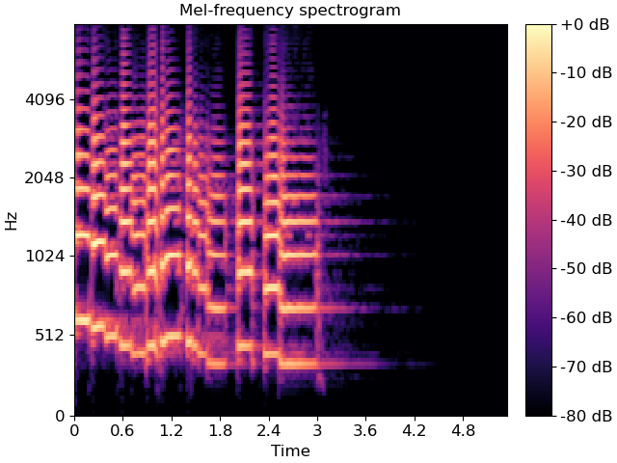
Librosa

Slide 11
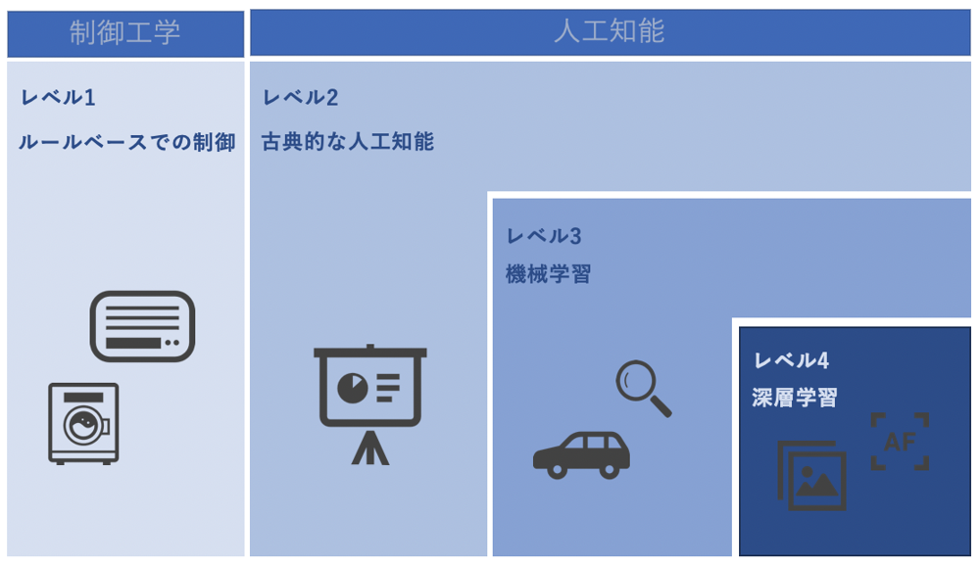
機械学習

